Slide 1
S
Shiro Twin
Aprendizaje de Máquina · Corte 2 · Taller 2
EL HALLAZGO DE ESTE TALLER
Esta casa tiene dos tipos de día.
El calendario no sabe cuál es cuál.
K-Means sobre 136 días de consumo para construir la variable «tipo de día» del estado del MDP de Shiro — y descubrir a qué hora del día el agente puede conocerla.
Jose Leonardo Diazgranados · Sofía Londoño · Andrés Felipe Céspedes Rondón · Alex Duran
Appliances Energy Prediction · UCI #374
random_state = 42 · 23 sep 2026
Universidad Sergio Arboleda · Semestre 26-2 · Docente: Hernán Darío Cruz Bueno
Shiro Twin · C2 Taller 2 · K-Means
01
Notes:
Este taller construye la variable «tipo de día» que la propuesta de Shiro prometía y que hasta ahora no existía. Trabajamos sobre 136 días completos de consumo (enero–mayo 2016), no sobre las 19.735 lecturas de 10 minutos, porque lo que el MDP necesita es un tipo por día. El grupo es Jose Leonardo Diazgranados, Sofía Londoño, Andrés Felipe Céspedes Rondón y Alex Duran; el cuaderno se ejecutó de principio a fin y toda cifra de esta presentación sale de ahí.

Slide 2
ENCUADRE · QUÉ CONSTRUYE ESTE TALLER
El agente necesita saber qué tipo de día está viviendo
El agente de Shiro decide cada 10 minutos sobre un estado. La propuesta prometía que los perfiles de rutina alimentarían ese estado; la variable no existía. Tres decisiones del MDP dependen de este taller:
¿Cuántos tipos de día?
¿Basta el calendario?
¿Cuándo lo sabe el agente?
Cada tipo multiplica la tabla Q del agente.
Si los tipos fueran laboral / fin de semana, sobraría el modelo.
Un tipo definido con 24 h de curva no se conoce a las 8 a. m.
PUNTO 1 · ELECCIÓN DE K
PUNTO 3 · CARACTERIZACIÓN
LA PREGUNTA QUE EL ENUNCIADO NO HACE
Se agrupan días, no lecturas. 136 curvas de consumo de 24 horas. Con las 19.735 lecturas de 10 minutos, el índice de Dunn de la clase necesitaría una matriz de distancias de 3,1 GB — y el resultado repetiría lo que el árbol ya encontró.
Shiro Twin · C2 Taller 2 · K-Means
02
Notes:
El agente de Shiro decide cada 10 minutos y necesita saber en qué tipo de día está; esa variable no existía aunque la propuesta original la daba por hecha. Tres preguntas organizan la charla: cuántos tipos de día hay, si el calendario basta para explicarlos, y en qué momento del día el agente puede conocerlos — esta última no la pide el enunciado, pero es la que más le importa a Shiro.

Slide 3
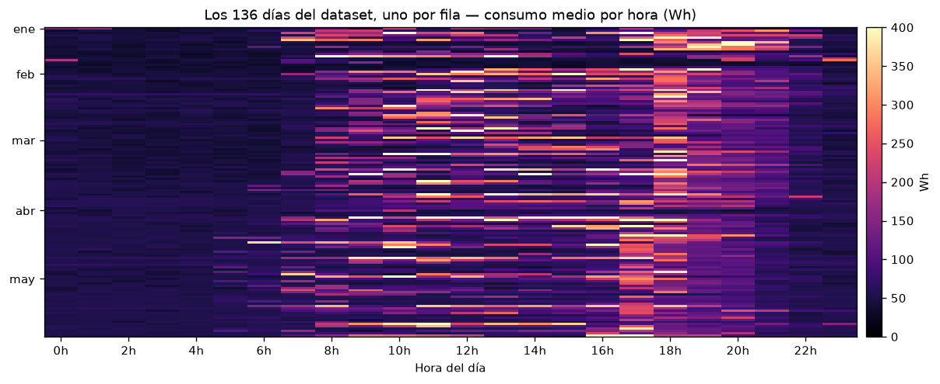
EL DATASET
De 19.735 lecturas a 136 días
136
días completos, uno por fila
(ene–may 2016, lecturas cada 10 min)
24
horas por día: consumo medio
de cada hora, en Wh
110 · 26
días de entrenamiento · días
de mayo para el control temporal
No se estandariza por columna. Las 24 horas están en Wh y su varianza va de 50 (4 a. m.) a 12.477 (11 a. m.). Estandarizar da los mismos grupos (ARI 1,000) pero degrada la silueta de 0,392 a 0,259: debilita la evidencia para elegir k.
Shiro Twin · C2 Taller 2 · K-Means
03
Notes:
Se agrupan días, no lecturas: 136 días completos de 24 valores horarios en Wh. Se descartan el 11 de enero (42 lecturas) y el 27 de mayo (109) por estar incompletos. No se usan las 19.735 lecturas de 10 minutos porque reproducirían los regímenes hora/temperatura del taller anterior y el índice de Dunn pediría una matriz de 3,1 GB. Tampoco se estandariza por columna: las 24 horas están en Wh con varianza de 50 a 12.477 — estandarizar amplificaría 16 veces el ruido nocturno.

Slide 4
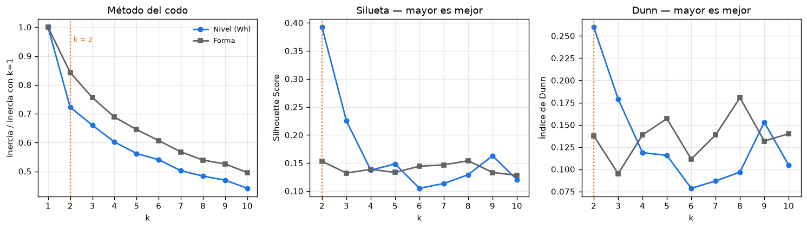
PUNTO 1 · ¿CUÁNTOS CLÚSTERS?
k = 2: esta vez las tres métricas coinciden
−28 %
0,392
0,260
inercia al pasar de 1 a 2 clústers;
menos de 9 % cada clúster más
Silhouette Score máximo (k = 2);
cae a 0,225 con k = 3
índice de Dunn máximo (k = 2),
con la función vista en clase
Shiro Twin · C2 Taller 2 · K-Means
04
Notes:
Con la curva en Wh, las tres métricas del enunciado coinciden por primera vez en k=2: la inercia cae 28 % de 1 a 2 clústers y menos de 9 % por cada clúster adicional; la silueta es máxima (0,392) y cae a 0,225 con k=3; Dunn también es máximo en k=2 (0,260). En el ejemplo de clase las métricas se contradecían; aquí no, y eso simplifica la decisión.

Slide 5
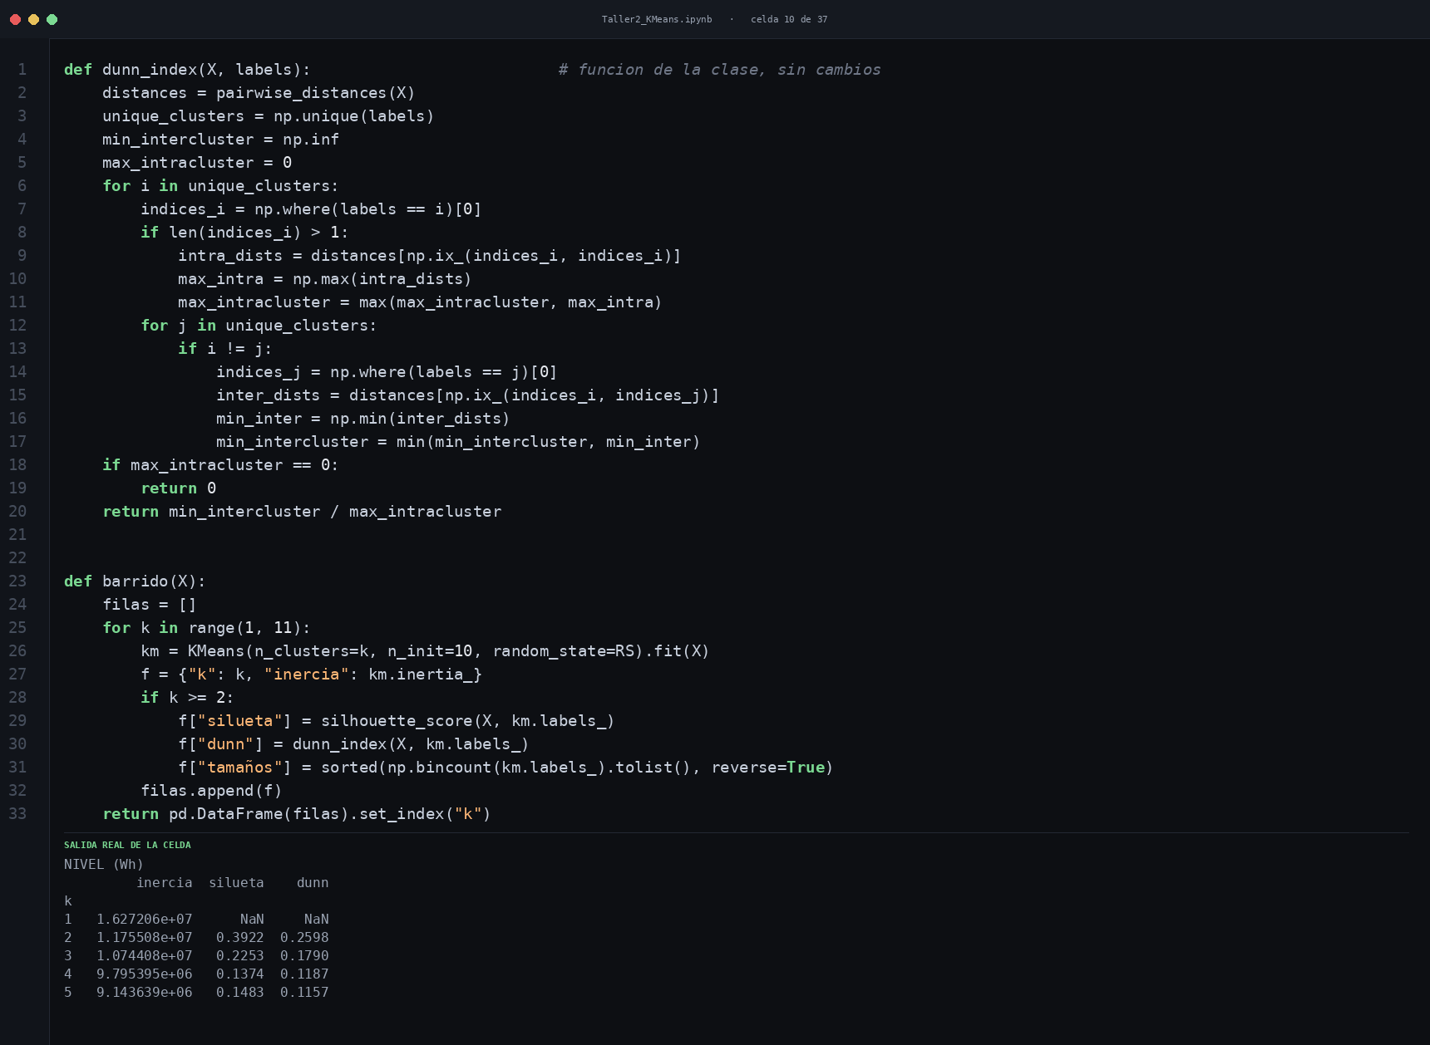
PUNTO 1 · CÓMO SE CALCULÓ CADA MÉTRICA
dunn_index() es la función vista en clase — sin cambios
Una sola función, dos versiones de la curva. barrido() aplica esta misma función, silhouette_score() y KMeans(n_init=10, random_state=42) a NIVEL (Wh) y a FORMA (curva ÷ total del día) para k = 1…10. La tabla de la siguiente diapositiva sale directo de esta celda ejecutada.
Shiro Twin · C2 Taller 2 · K-Means
05
Notes:
Esta es literalmente la función de Dunn vista en clase, sin una sola línea modificada — se declara en el propio comentario del código. barrido() la reutiliza junto con KMeans y silhouette_score para las diez particiones (k=1 a 10) sobre las dos versiones de la curva. Vale la pena mostrar el código real porque la honestidad metodológica del taller descansa en esto: no se ajustó la métrica al resultado que queríamos.

Slide 6
PUNTO 1 · JUSTIFICACIÓN DEL K
El k que prefieren las métricas es el que el agente puede sostener
K
SILUETA
DUNN
TAMAÑOS DE LOS CLÚSTERS
En el ejemplo de clase las métricas se contradecían. Silueta y Dunn señalaban k = 2 y el codo, k = 4–5; la elección fue un compromiso. Aquí coinciden las tres.
2
0,392
0,260
108 / 28
3
0,225
0,179
85 / 31 / 20
4
0,137
0,119
55 / 41 / 22 / 18
5
0,148
0,116
55 / 30 / 28 / 14 / 9
Criterio propio de Shiro. Cada tipo de día multiplica la tabla Q: 24 horas × k tipos × bandas de temperatura × acciones. Con k = 2 el agente visita cada estado muchas veces; con k = 8, no llega a visitarlos. Aquí no hay tensión entre métrica y arquitectura.
La forma no tiene estructura. Agrupando la curva dividida por su total, la silueta se queda entre 0,13 y 0,15 para todo k: no hay k que elegir.
Shiro Twin · C2 Taller 2 · K-Means
06
Notes:
La tabla resume el barrido k=2 a 5 y agrega la fila k=10: la inercia sigue bajando pero silueta y Dunn caen a 0,121 y 0,105 — ningún k mayor compite con k=2. El criterio propio de Shiro (cada tipo multiplica la tabla Q) coincide con el que ya preferían las métricas: no hay tensión entre lo estadísticamente mejor y lo operacionalmente más barato.

Slide 7
PUNTO 1 · ¿Y SI k = 3?
Un tercer tipo con firma de calendario — y por qué no se adopta
85 / 31 / 20
0,392 → 0,225
V = 0,248
tamaños de los tres clústers
(normal / carga alta A / carga alta B)
silueta al pasar de k = 2 a k = 3
(cae; Dunn también: 0,260 → 0,179)
p = 0,015 · uno de los dos subtipos de
carga alta concentra 48 % vie–dom
Se documenta, no se adopta. Con k = 3 aparece justo la rutina laboral / fin de semana que la propuesta original esperaba encontrar — pero la partición pierde calidad (silueta y Dunn caen) y el subtipo se reconoce más tarde en el día que “carga alta” agregado. Queda anotado como refinamiento para una capa futura de Guardian, no como variable de estado del MDP: el criterio de Shiro pide el k más barato para la tabla Q entre los que las métricas ya prefieren, y aquí las métricas prefieren k = 2.
La hipótesis del plan, parcialmente cumplida. La propuesta preveía justo esta rutina laboral/fin de semana; aparece, pero un escalón más abajo en k y sin la robustez de las tres métricas. Se confirma que existe — no que convenga usarla todavía.
Shiro Twin · C2 Taller 2 · K-Means
07
Notes:
Vale la pena mostrar por qué NO elegimos k=3, porque es la pregunta más probable del profesor. Con k=3 aparece un tercer tipo con firma de calendario real (48 % de sus días viernes a domingo, V de Cramér=0,248, p=0,015) — justo lo que la propuesta original esperaba. Pero la partición pierde calidad (silueta 0,392→0,225) y se reconoce más tarde en el día: se documenta como hallazgo, no se adopta como variable de estado.

Slide 8
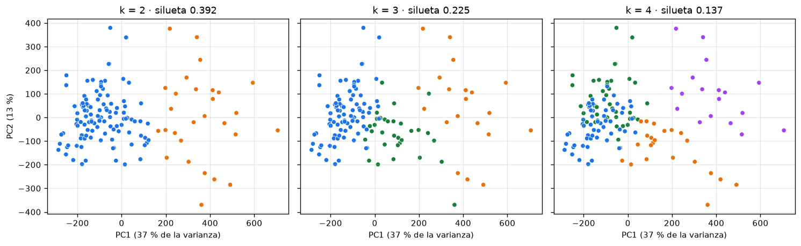
PUNTO 2 · VISUALIZACIÓN CON PCA
Con k = 2, un corte casi limpio sobre el primer componente
Por qué PCA separa bien. PC1 y PC2 retienen la mitad de la varianza (37,2 % + 12,9 %). La diferencia entre los tipos es cuánto se consume de día — una dirección lineal, que es justo lo que PCA captura. Con k = 3 y 4 los clústers nuevos son cortes dentro de la nube principal, sin un espacio vacío que los separe: por eso la silueta cae.
Shiro Twin · C2 Taller 2 · K-Means
08
Notes:
PCA con k=2 corta casi limpiamente sobre PC1, que junto con PC2 retiene 50,1 % de la varianza. Es una separación por intensidad de consumo diurno — una dirección lineal, justo lo que PCA captura. Con k=3 y k=4 los clústers nuevos son cortes dentro de la misma nube sin espacio vacío que los separe, por eso cae la silueta.

Slide 9
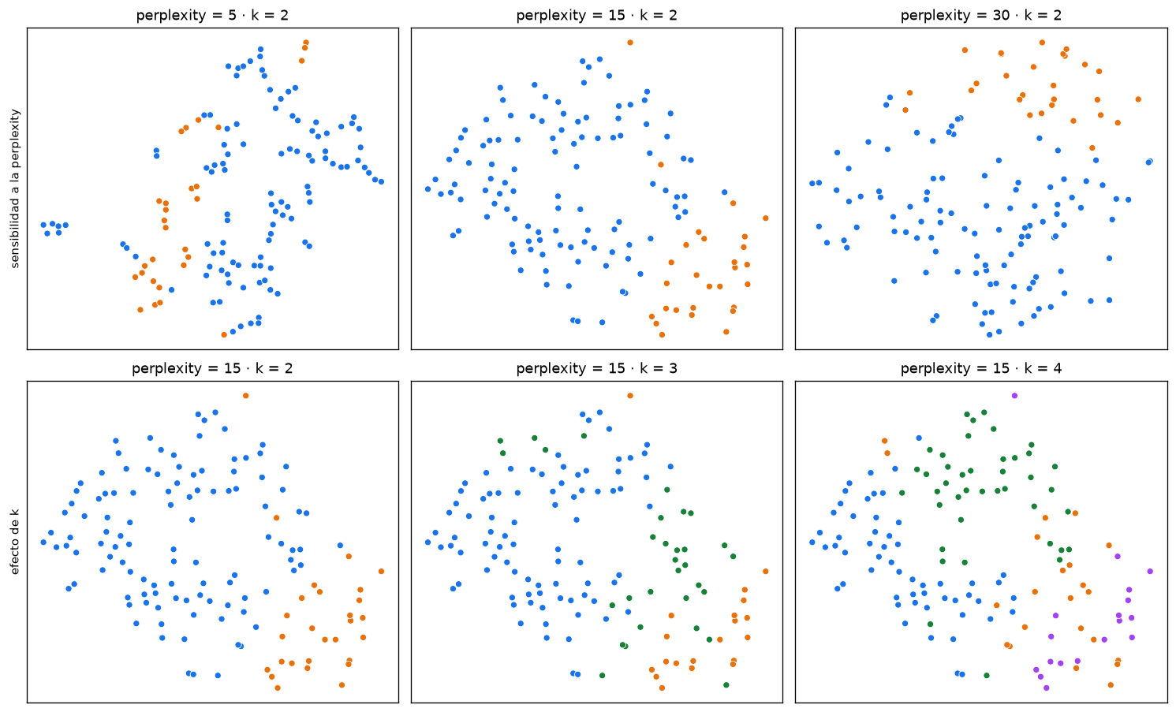
PUNTO 2 · VISUALIZACIÓN CON T-SNE
t-SNE no revela nada que PCA no muestre
PERPLEXITY 5
La nube se rompe en hebras cortas: los días de carga alta quedan juntos localmente, pero en varios fragmentos. El gráfico sugiere más grupos de los que hay.
PERPLEXITY 15 Y 30
Una sola nube con los días de carga alta en un borde: la misma lectura que PCA, con menos nitidez.
Cuando el patrón es una diferencia de intensidad y no una forma curva, PCA basta.
Shiro Twin · C2 Taller 2 · K-Means
09
Notes:
t-SNE no revela nada que PCA no muestre. Con perplexity 5 la nube se fragmenta y sugiere más grupos de los que hay — vale la pena anticipar esta pregunta si el profesor insiste en t-SNE. Con perplexity 15 y 30 el patrón es el mismo que en PCA, solo menos nítido. Cuando el patrón es de intensidad y no de forma, PCA basta y es más interpretable.

Slide 10
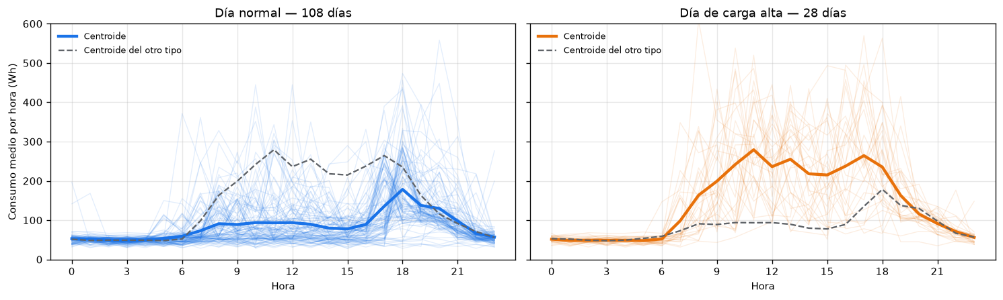
PUNTO 3 · CARACTERIZACIÓN
Día normal y día de carga alta
MEDIA POR DÍA
DÍA NORMAL
CARGA ALTA
Un bloque diurno de 8 a 18 h. Madrugadas idénticas. Dos jorobas, a las 11 y a las 17 h. Un árbol de profundidad 2 lo reproduce en el 96,3 % de los días mirando la 1 de la tarde (h13 > 199 Wh).
Días
108
28
Consumo diario
12,23 kWh
20,94 kWh
Mañana · tarde (Wh)
83 · 94
172 · 238
Hora pico más frecuente
18 h
11 h
Shiro Twin · C2 Taller 2 · K-Means
10
Notes:
Un día de carga alta consume 20,94 kWh frente a 12,23 kWh de uno normal, con pico a las 11 h en vez de las 18 h. La madrugada es casi idéntica en ambos; la diferencia se concentra en un bloque diurno de 8 a 18 h. Un árbol de profundidad 2 que solo mira el consumo de la 1 p. m. reproduce el clúster en el 96,3 % de los días.

Slide 11
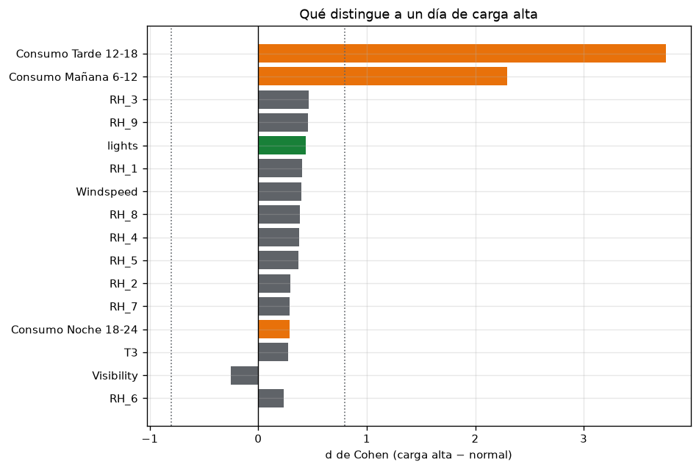
PUNTO 3 · QUÉ LOS DIFERENCIA
Ni el calendario ni el clima: la actividad de la casa
V = 0,000
7,3 · 7,4 °C
asociación con el fin de semana
(28 % frente a 29 % de fines de semana)
temperatura exterior media
en cada tipo: indistinguible
+39 %
RH_3
más iluminación (lights) en los
días de carga alta
humedad de la lavandería: la variable
que más sube fuera del consumo
Significado en el sector. Un día de carga alta no es frío ni de fin de semana: es un día en que se encienden lavadora, secadora, horno. Son las cargas diferibles del MDP — ahí está el ahorro de Shiro.
Shiro Twin · C2 Taller 2 · K-Means
11
Notes:
Se caracteriza con variables que NO entraron al modelo, para evitar circularidad. Ni el calendario (V=0,000 con fin de semana) ni el clima exterior (7,3 vs 7,4 °C) explican los tipos. Lo que se mueve es la actividad doméstica: +39 % de iluminación y más humedad en lavandería y cocina — las cargas diferibles que le interesan a Shiro para el ahorro.

Slide 12
PUNTO 3 · TABLA COMPLETA
Las nueve variables de caracterización, sin recortar
VARIABLE (MEDIA POR DÍA)
DÍA NORMAL
CARGA ALTA
Días
108
28
Consumo diario
12,23 kWh
20,94 kWh
Hora pico más frecuente
18 h
11 h
Madrugada (Wh)
51
49
Mañana (Wh)
83
172
Tarde (Wh)
94
238
Noche (Wh)
111
122
% de fines de semana
27,8 %
28,6 %
Temperatura exterior
7,4 °C
7,3 °C
Temperatura interior
19,4 °C
19,3 °C
Iluminación (lights)
502 Wh
697 Wh
Ni el clima interior ni el exterior distinguen los tipos. 19,4 °C frente a 19,3 °C por dentro; 7,4 °C frente a 7,3 °C por fuera. Lo que sí se mueve es la actividad de las personas: iluminación +39 % (502 → 697 Wh/día) y las humedades de lavandería y cocina — las cargas diferibles del MDP.
Shiro Twin · C2 Taller 2 · K-Means
12
Notes:
Esta tabla extiende la caracterización con las variables que no cupieron en el resumen visual anterior: la temperatura interior tampoco distingue los tipos (19,4 vs 19,3 °C, descartando un efecto de calefacción), y se ve el patrón completo de las cuatro franjas horarias, no solo mañana y tarde. Es la evidencia más completa de que la diferencia es puramente conductual.

Slide 13
METODOLOGÍA · LA HIPÓTESIS DEL PLAN, CONTRASTADA
Nivel → estación, forma → rutina: qué sobrevivió al dato
HIPÓTESIS A · REFUTADA
HIPÓTESIS B · CONFIRMADA A MEDIAS
El nivel absoluto separaría por estación (mes)
La forma (curva ÷ total) aislaría la rutina de calendario
La deriva estacional del parcial (percentil 90 de 250 a 150 Wh, enero→mayo) hacía temer que K-Means sobre la curva en Wh separara invierno de primavera. No ocurrió: V de Cramér (clúster × mes) = 0,134, p = 0,655. El nivel separa por actividad diaria, no por temporada.
Se esperaba que dividir por el consumo total del día revelara laboral/fin de semana. Hay una asociación real pero débil (V = 0,185, p = 0,031) y sin estructura de clústers que la sostenga — la silueta de “forma” nunca supera 0,153 para ningún k.
Lo que sí sostienen los datos: los días se diferencian por si ocurre o no un bloque de consumo fuerte durante el día — ni el calendario ni la estación lo anticipan de antemano. Por eso la variable de estado del MDP se construye sobre el nivel (Wh), y la forma queda registrada como el contraste que puso la hipótesis original a prueba, no como la base del modelo.
Shiro Twin · C2 Taller 2 · K-Means
13
Notes:
Ejercicio de honestidad metodológica: planteamos dos hipótesis antes de ver los resultados, en el documento de planeación del 23 de septiembre, y las contrastamos con datos. La hipótesis de que el nivel separaría por estación se refutó limpiamente (V=0,134, p=0,655). La de que la forma aislaría rutinas de calendario se cumplió solo a medias: hay asociación estadística débil (V=0,185, p=0,031) pero sin estructura de clústers que la sostenga. Mostrar una hipótesis refutada es tan valioso como mostrar una confirmada.

Slide 14
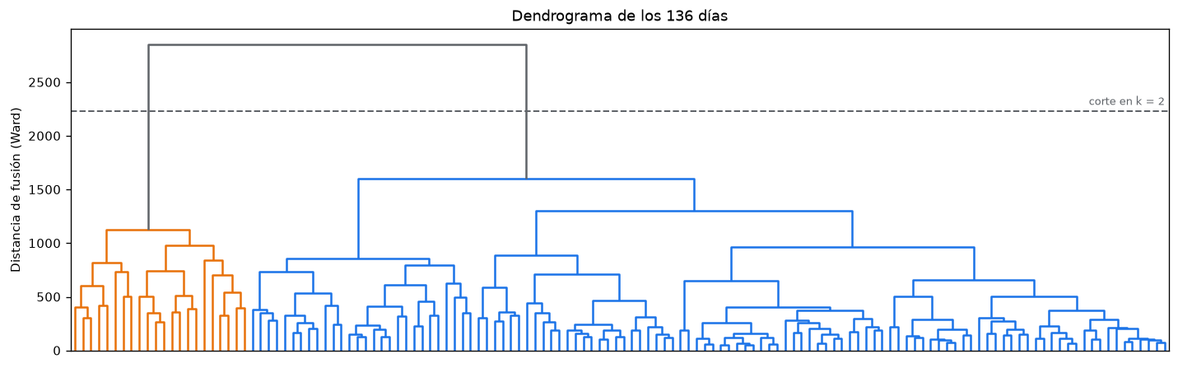
SEGUNDA TÉCNICA · JERÁRQUICO WARD
Dos algoritmos distintos, los mismos dos tipos
ARI K-MEANS VS WARD
LECTURA
Criterio de cierre del proyecto. «Al menos dos técnicas de clustering comparadas»: cumplido.
Nivel · k = 2
0,736
la estructura existe
Forma · k = 2
0,188
depende del algoritmo
Shiro Twin · C2 Taller 2 · K-Means
14
Notes:
Segunda técnica exigida por el criterio de cierre del proyecto. Con la curva en Wh, Ward encuentra los mismos dos grupos que K-Means (ARI=0,736): dos algoritmos con supuestos distintos llegan a la misma partición, señal de que el tipo de día es real y no un artefacto de K-Means. Con la forma no hay acuerdo (ARI=0,188): ahí no hay estructura que dos métodos redescubran por separado.

Slide 15
SEGUNDA TÉCNICA · MÁS ALLÁ DE k = 2
Con k = 3 y k = 4 el acuerdo con K-Means se debilita
k
ARI vs K-MEANS (NIVEL)
SILUETA WARD (NIVEL)
TAMAÑOS WARD
ARI vs K-MEANS (FORMA)
2
0,736
0,400
114 / 22
0,188
3
0,796
0,200
86 / 28 / 22
0,221
4
0,543
0,141
61 / 28 / 25 / 22
0,372
El acuerdo en k = 2 no es casualidad de un solo corte. Con k = 3 el ARI incluso sube a 0,796, pero la silueta de Ward cae a 0,200: la partición pierde calidad interna aunque el cruce con K-Means mejore. Con k = 4 el acuerdo se derrumba (ARI 0,543) — dos algoritmos con supuestos distintos dejan de coincidir en cuanto se les pide más grupos de los que la casa realmente tiene. Es la contraparte necesaria del hallazgo de la diapositiva anterior: la auditoría independiente solo vale en el k donde ambas técnicas siguen de acuerdo.
Shiro Twin · C2 Taller 2 · K-Means
15
Notes:
Aquí mostramos que el acuerdo en k=2 no es casualidad de un solo corte: con k=3 el ARI sube a 0,796, pero la silueta de Ward se derrumba a 0,200 — la partición interna ya no es buena aunque coincida más con K-Means. Con k=4 el acuerdo también cae (ARI=0,543). La auditoría independiente solo convence en el k donde ambas técnicas coinciden Y cada una por separado produce una partición de calidad.

Slide 16
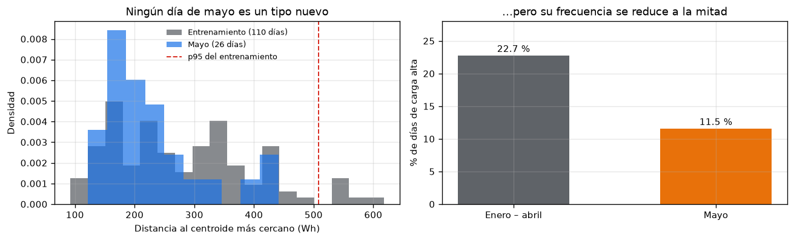
CONTROL TEMPORAL · MAYO
Los tipos de día no envejecen; su frecuencia sí
0 de 26
días de mayo más lejos de su centroide
que el p95 del entrenamiento
22,7 → 11,5 %
proporción de días de carga alta
de enero–abril a mayo
El mismo patrón que el umbral del parcial. La definición se sostiene; la frecuencia cambia con la estación. En el MDP el estado queda bien definido, pero la probabilidad de cada tipo en el simulador se recalibra con el tiempo.
Shiro Twin · C2 Taller 2 · K-Means
16
Notes:
Control temporal: se ajusta K-Means solo con los 110 días de enero–abril y se asignan los 26 de mayo sin reentrenar. Ningún día de mayo cae más lejos de su centroide que el percentil 95 del entrenamiento — mayo no trae tipos nuevos. Pero la proporción de días de carga alta cae de 22,7 % a 11,5 %: los tipos no envejecen, su frecuencia sí, igual que el umbral de anomalía del parcial.

Slide 17
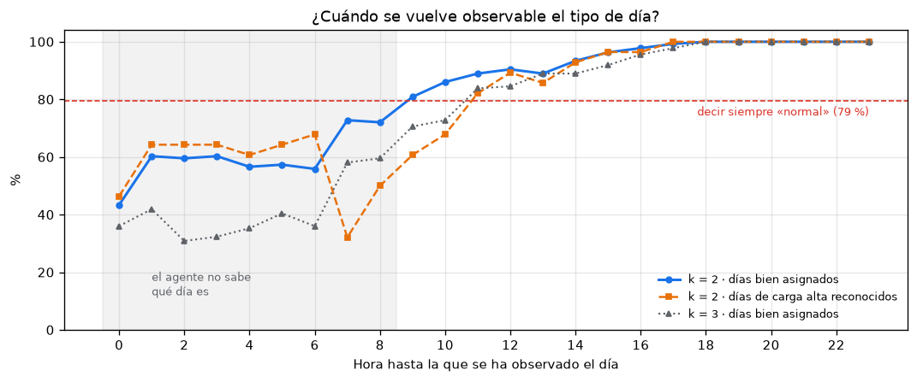
LA PREGUNTA QUE EL ENUNCIADO NO HACE
¿A qué hora sabe el agente qué tipo de día es?
< 79,4 %
hasta las 8 h, peor que decir
siempre «día normal»
89,3 %
días de carga alta reconocidos
con el día visto hasta las 12 h
Consecuencia de diseño. El tipo de día no entra al estado como etiqueta: entra como estimación que se actualiza durante el día, «desconocida» hasta media mañana. Se revela con la joroba de las 11 h, así que no sirve para anticiparla — pero llega a tiempo para la de las 17 h, que es la ventana donde diferir una carga tiene sentido.
Shiro Twin · C2 Taller 2 · K-Means
17
Notes:
Esta es la pregunta que el enunciado no hace pero que a Shiro le importa: ¿cuándo sabe el agente qué tipo de día está viviendo? El tipo se definió con la curva completa de 24 horas, pero el agente decide en tiempo real. Hasta las 8 a. m. asignar con la curva parcial es peor que decir siempre «normal» (79,4 %). Visto hasta las 12 h ya se reconocen 9 de cada 10 días de carga alta.

Slide 18
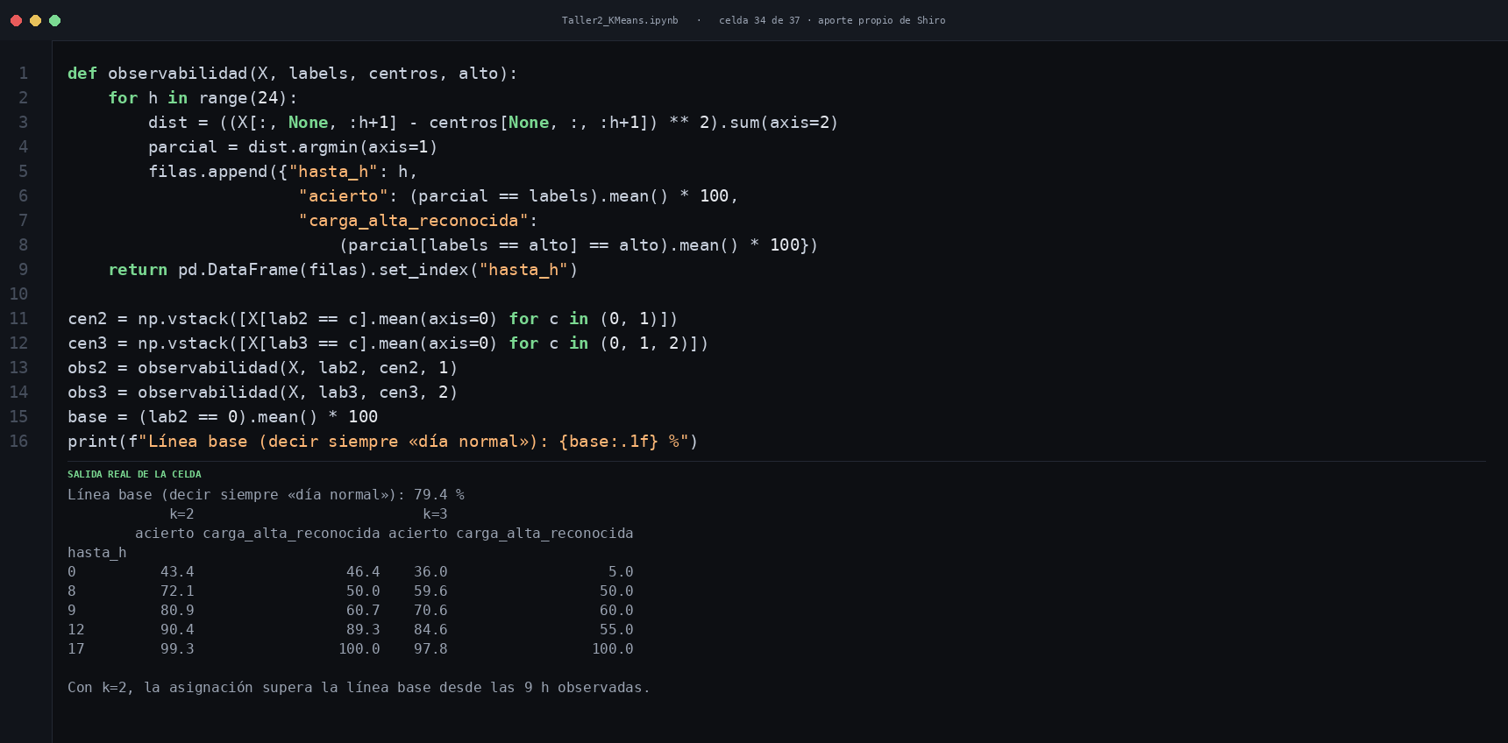
§7 · CÓMO SE MIDIÓ
observabilidad(): la pregunta que el enunciado no hace
No estaba en el enunciado. El taller pide caracterizar el clúster; esta función pregunta algo distinto: a qué hora, viendo solo el consumo ya transcurrido del día, el centroide más cercano ya coincide con la etiqueta final. Es la pregunta que conecta el taller con el diseño real del estado del MDP de Shiro.
Shiro Twin · C2 Taller 2 · K-Means
18
Notes:
Esta función no estaba en el enunciado: es la contribución propia del grupo. Para cada hora del día recalcula a qué centroide está más cerca cada día usando solo las horas ya observadas, y compara con la asignación final. Conecta el ejercicio académico con el diseño real del estado del MDP: no basta con que la variable exista, tiene que ser observable a tiempo para que el agente actúe.

Slide 19
§7 · LA CURVA COMPLETA, k = 2 FRENTE A k = 3
A las 9 h se supera la línea base; con k = 3, cuesta más
HORA OBSERVADA
ACIERTO k=2
CARGA ALTA RECON. k=2
ACIERTO k=3
CARGA ALTA RECON. k=3
0 h
43,4 %
46,4 %
36,0 %
5,0 %
8 h
72,1 %
50,0 %
59,6 %
50,0 %
9 h
80,9 %
60,7 %
70,6 %
60,0 %
11 h
89,0 %
82,1 %
83,8 %
60,0 %
12 h
90,4 %
89,3 %
84,6 %
55,0 %
17 h
99,3 %
100,0 %
97,8 %
100,0 %
Línea base: decir siempre «día normal» acierta el 79,4 %. Con k = 2 se la supera desde las 9 h observadas (80,9 %). Con k = 3 el modelo nunca alcanza esa ventaja en la franja media de la mañana (70,6 % frente a 80,9 % a las 9 h) y reconoce la carga alta más tarde y peor en casi todo el recorrido (55,0 % a las 12 h, frente al 89,3 % de k = 2). Es un argumento de observabilidad, independiente de la silueta, para preferir k = 2 como variable de estado.
Shiro Twin · C2 Taller 2 · K-Means
19
Notes:
La tabla completa muestra que con k=2 se supera la línea base (79,4 %) desde las 9 h observadas, y a las 17 h el acierto es casi perfecto (99,3 %). Con k=3 el modelo nunca alcanza esa misma ventaja en la mañana y reconoce peor la carga alta en casi todo el recorrido — un argumento adicional, independiente de la silueta, para preferir k=2 como variable de estado.

Slide 20
CIERRE · QUÉ CAMBIA EN SHIRO
Lo que el MDP recibe de este taller
01
Una variable «tipo de día» con dos valores.
02
No la sustituye el calendario.
Codo, silueta y Dunn coinciden en k = 2; Ward lo confirma.
V de Cramér con el fin de semana = 0,000.
03
Entra como estimación, no como etiqueta.
04
La carga alta la deciden las personas.
Desconocida hasta media mañana; fijada hacia las 17 h.
No el clima: ahí están las cargas diferibles.
05
Tipos estables, frecuencia variable.
06
Dos técnicas de clustering comparadas.
22,7 % → 11,5 %: recalibrar como el umbral.
Criterio de cierre del proyecto: cumplido.
Shiro Twin · C2 Taller 2 · K-Means
20
Notes:
Seis conclusiones para Shiro: una variable de dos valores que ninguna métrica cuestiona; que no se puede sustituir por el calendario; que entra como estimación progresiva y no como etiqueta fija; que refleja decisiones humanas y no el clima; que su frecuencia —no su definición— cambia con la estación; y que el criterio de cierre del proyecto (dos técnicas de clustering comparadas) queda cumplido con Ward.

